Slide 1
💖😺🐶 Today, we'll show you five pet-friendly condos in the Sukhumvit zone.
We have several other condos that allow pets in addition to the five that were seen today. If you are interested in pet-friendly condos, we can advise you about these condos.
.
วันนี้เราจะพาไปชม 5 คอนโดที่สามารถเลี้ยงสัตว์ได้ ( Pet-Friendly Condo ) ในโซนสุขุมวิทกันค่ะ
.
นอกจาก 5 คอนโดที่เอามาให้ชมในวันนี้ ทางเรายังมีคอนโดอื่น ๆ อีกมากมายที่สามารถเลี้ยงสัตว์ได้ สำหรับเพื่อน ๆ คนไหนที่สนใจอยากเลี้ยงน้องหมาน้องแมวและย้ายไปอยู่คอนโด Pet-Friendly สามารถทักเข้ามาปรึกษาทางเราได้เลยนะคะ 🥰
#petfriendlycondo #dog #cat #condoinbangkok

Slide 2
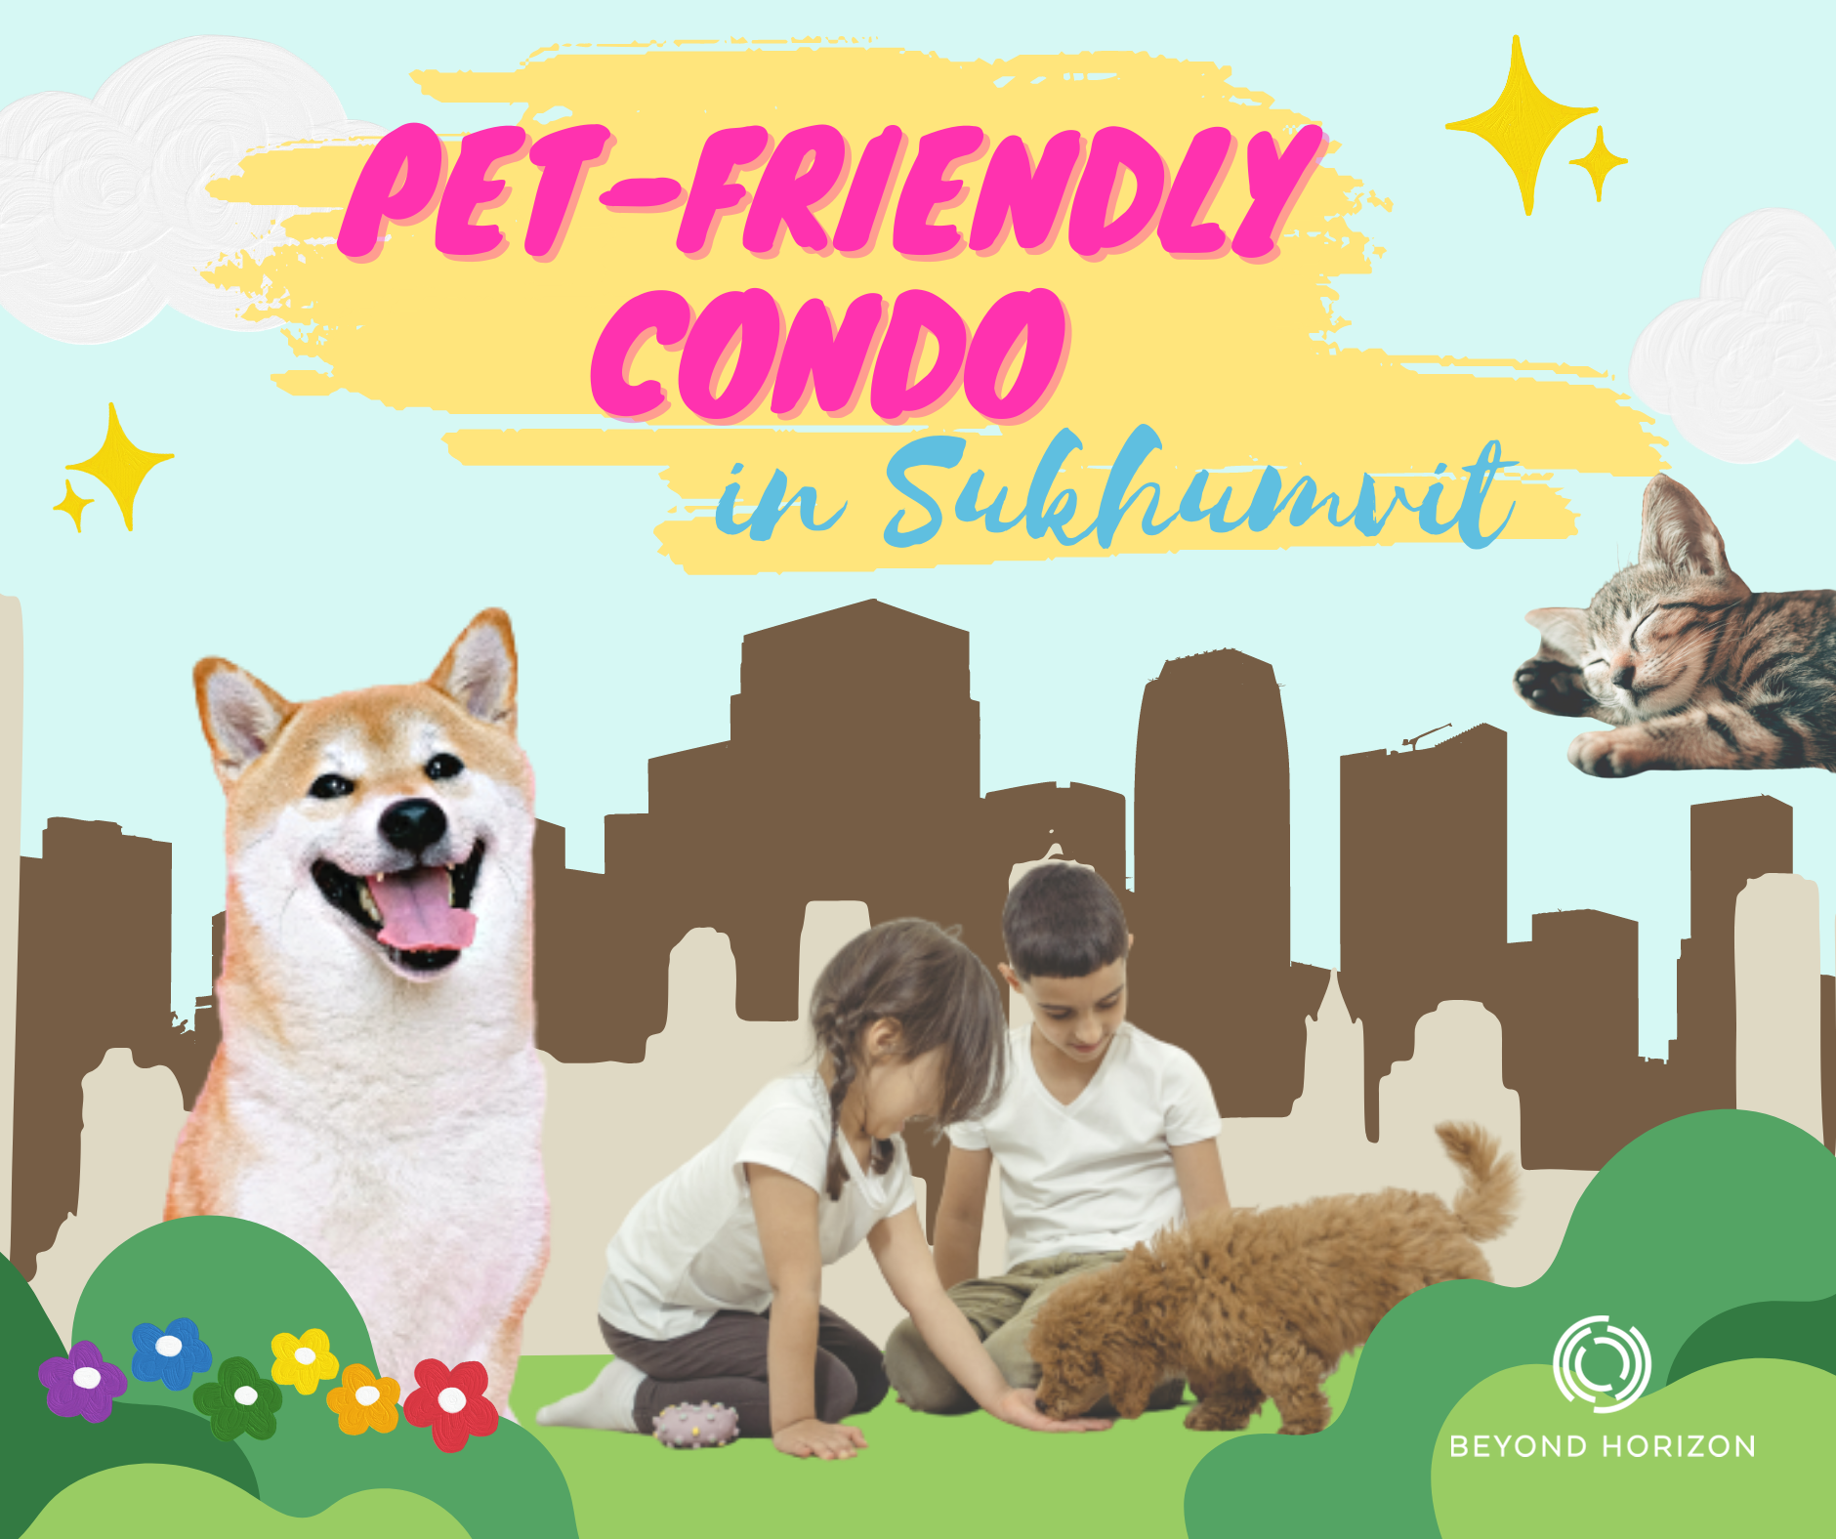

Slide 3
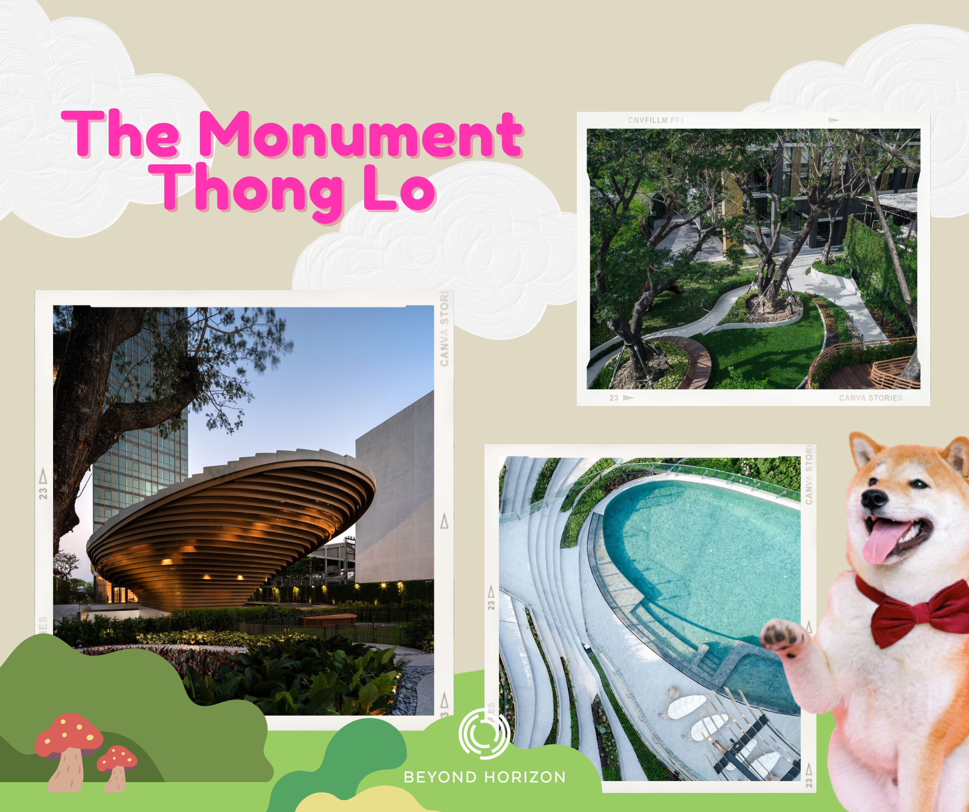

Slide 4
The Monument Thong Lo, High Rise Condo in Thong Lor. The condo project's concept is a modern family house to give inhabitants the impression of living in a single house. By comparing the size of the condo to others, The garden space in this unit is rather vast. Both the front garden and the back of the condo provided a relaxed environment for its inhabitants. Another advantage of this property is that pets are allowed. This corresponds to the concept of the project that it wants residents to feel at home.
.
The Monument Thong Lo คอนโด High Rise โซนทองหล่อที่มีแนวคิดโครงการคอนโดแห่งนี้เป็นบ้านสำหรับครอบครัวยุคใหม่ เพื่อให้ผู้อยู่อาศัยรู้สึกไม่ต่างจากการอาศัยอยู่บ้านเดี่ยว โดยถ้าเทียบขนาดกับคอนโดอื่นแล้ว คอนโดแห่งนี้มีพื้นที่สัดส่วนของสวนที่ใหญ่มาก ทั้งสวนทางด้านหน้าและทางด้านหลังของคอนโด ทำให้ผู้อยู่อาศัยได้สัมผัสกับบรรยากาศที่ร่มรื่นและสบายตารอบคอนโด อีกหนึ่งจุดเด่นของที่นี่คือสามารถเลี้ยงสัตว์เลี้ยงได้ ซึ่งตรงกับแนวคิดของโครงการที่ต้องการให้ผู้อยู่อาศัยรู้สึกเหมือนได้อยู่บ้าน

Slide 5
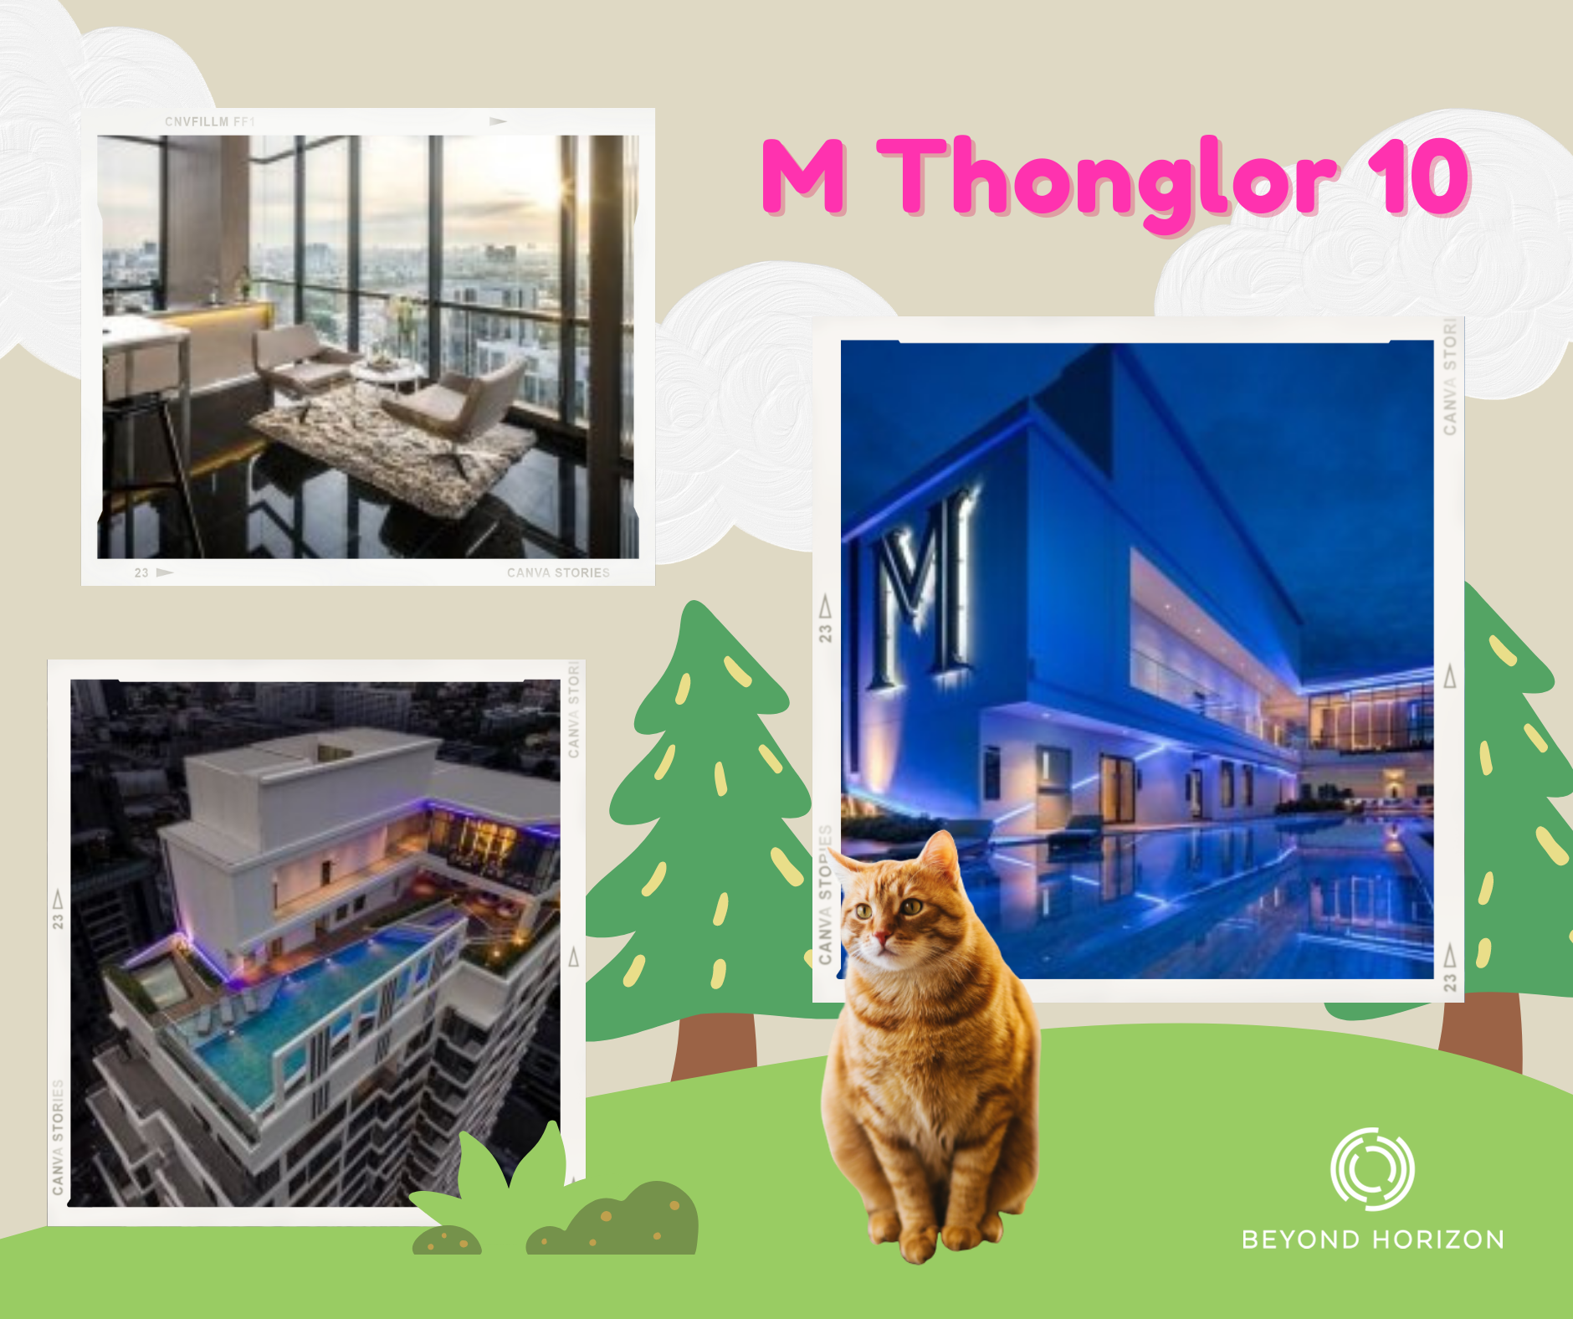

Slide 6
Animal lovers will like M Thonglor 10 Condo in Ekamai. It's on Soi Ekamai 12, which also links to Soi Thonglor 10 and Phra Khanong Road. It's close to shopping centers, including Donki Mall and Big C Ekkamai. It's also close to The Commons, a community mall with restaurants and cafes. The ability to take pets for a walk is also a highlight of this community.
.
M Thonglor 10 คอนโดย่านเอกมัยเหมาะสำหรับคนรักสัตว์ ที่ตั้งอยู่ที่ซอยเอกมัย 12 ซึ่งเชื่อมกับซอยทองหล่อ 10 และสามารถทะลุไปทางพระโขนงได้ด้วย โดยที่นี่อยู่ใกล้ ใกล้กับแหล่ง Shopping ต่าง ๆ อย่าง DONKI Mall และ Big C Ekkamai นอกจากนี้ยังอยู่ใกลักับ The Commons คอมมูนิตี้มอลล์ที่รวมร้านอาหาร คาเฟ่ต่าง ๆ ซึ่งไฮไลท์ของคอมมูนิตี้แห่งนี้คือสามารถพาสัตว์เลี้ยงเข้าไปเดินเล่นได้อีกด้วย

Slide 7
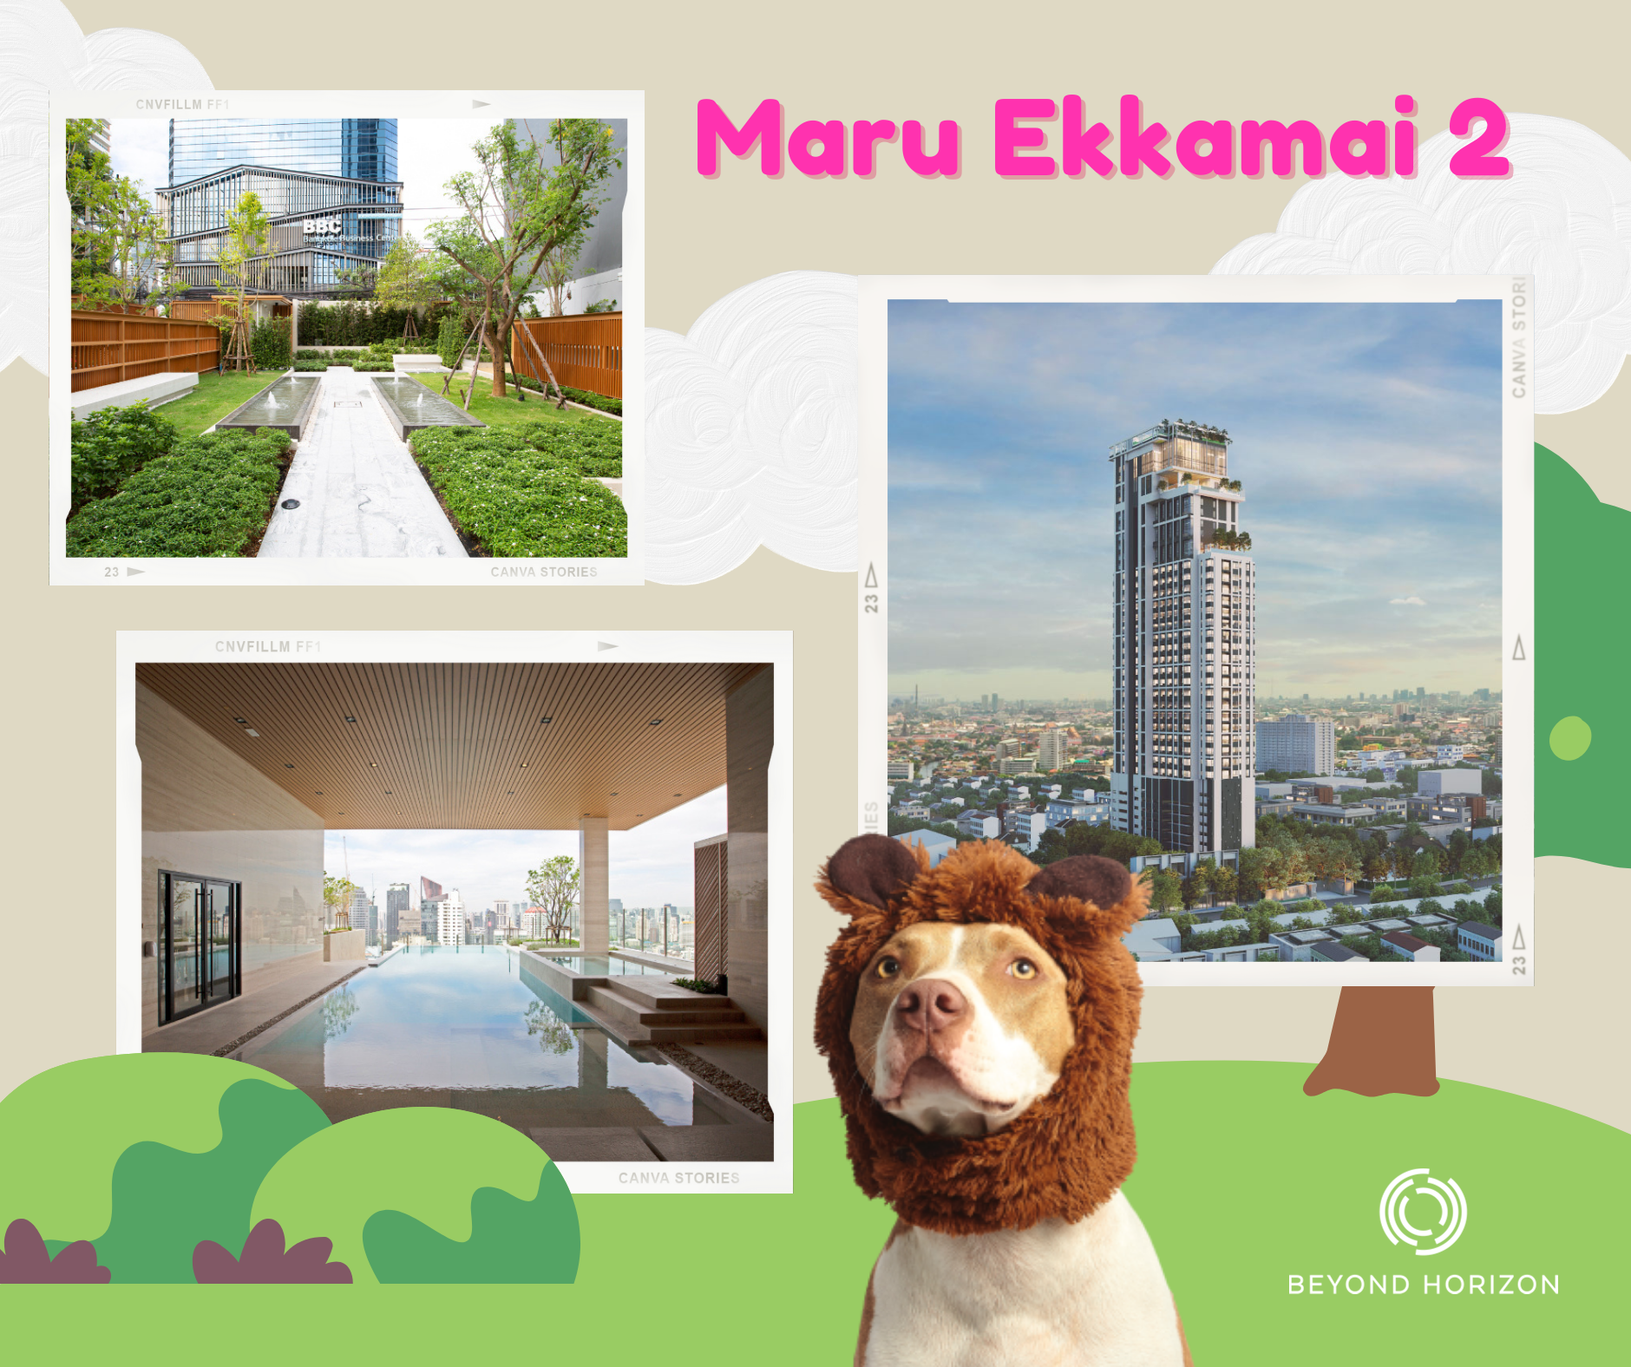

Slide 8
Maru Ekkamai 2 is a condo in Ekkamai. It is located on Soi Ekamai 2. It is decorated in Japanese style and natural tones. This condo is ideal for animal lovers. Because there are several pet-friendly facilities. You can take your dog for a walk through the gardens and walkways. A specialized pet bathing area is also available.
.
Maru Ekkamai 2 คอนโดย่านเอกมัย ตั้งอยู่ที่ซอยเอกมัย 2 มีการตกแต่งสไตล์ญี่ปุ่น ใช้โทนสีธรรมชาติ มีความเรียบง่ายแต่ไม่น่าเบื่อ โดยคอนโดแห่งนี้เหมาะสำหรับคนรักสัตว์มาก เพราะมีสิ่งอำนวยความสะดวกต่าง ๆ เพื่อสัตว์เลี้ยง มีสวนและทางเดินสามารถพาน้องหมามาเดินเล่นได้ และยังมีจุดสำหรับอาบน้ำสัตว์เลี้ยงโดยเฉพาะไว้ให้อีกด้วย

Slide 9
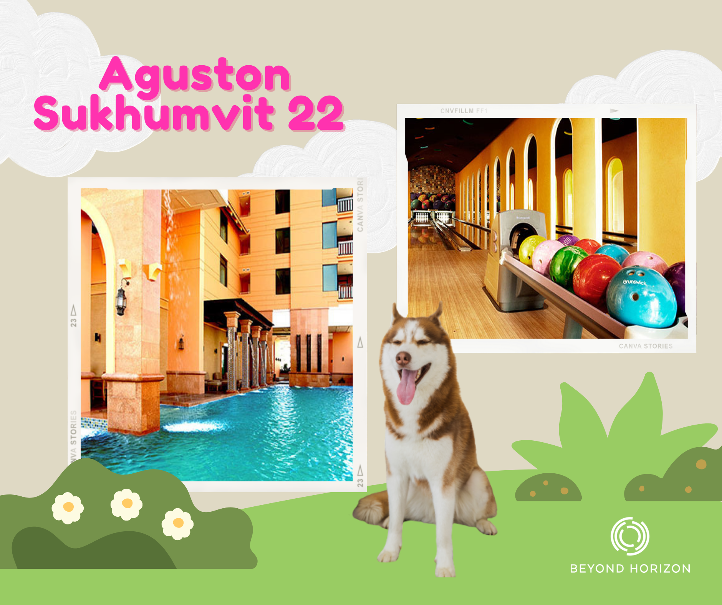

Slide 10
Aguston Sukhumvit 22, is a luxury condo with a Spanish design. It's located in Soi Sukhumvit 22, close to shopping areas such as Emquatier and Big C Rama 4. It is also close to K Village, a community mall that can take pets for a walk.
.
Aguston Sukhumvit 22 คอนโดระดับ High End ที่ตกแต่งสไตล์สเปน ตั้งอยู่ในซอยสุขุมวิท 22 อยู่ใกล้แหล่ง Shopping อย่าง Emquatier และ Big C พระราม 4 นอกจากนี้ยังอยู่ใกล้กับ K Village คอมมูนิตี้มอลล์ที่สามารถพาสัตว์เลี้ยงเข้าไปเดินเล่นได้ด้วย

Slide 11
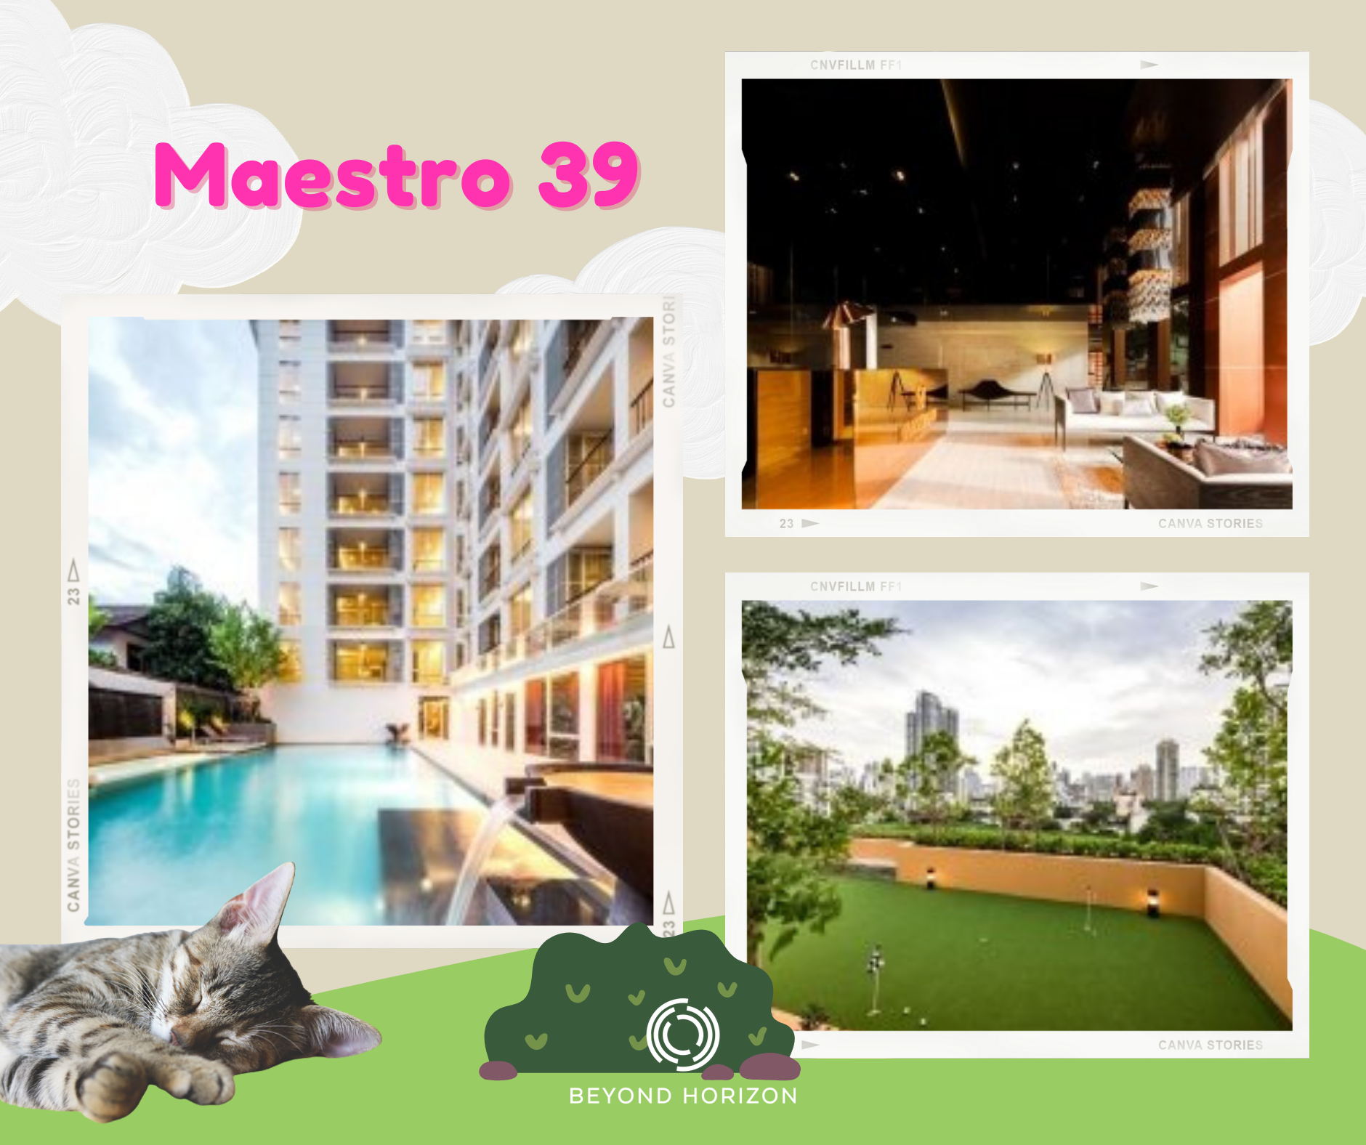

Slide 12
Maestro 39, Low Rise Condo is located in Soi Sukhumvit 39, a condo with decorations and functions inspired by the Japanese lifestyle. The idea is to make the most of every available space.It is also close to the TRAIL and TAIL Pet-Friendly Community, where animal lovers can take their pets for a variety of activities, such as taking the dog run at the Dog Park and swimming at the pet pool. A hotel for dogs and cats with a Japanese-style decoration that looks warm and makes it feel at home. There is also HATO Pet Wellness Center, a pet clinic that provides advice and care for pets.
.
Maestro 39 คอนโด Low Rise ตั้งอยู่ในซอยสุขุมวิท 39 คอนโดที่มีการตกแต่งและฟังก์ชันการใช้งานต่าง ๆ ที่ได้รับแรงบันดาลใจจากวิถีชีวิตชาวญี่ปุ่น โดยแนวคิดดังกล่าวคือการจัดสรรพื้นได้อย่างลงตัวและใช้ทุกพื้นที่ที่มีให้เกิดประโยชน์สูงสุด นอกจากนี้ที่นี่ยังอยู่ใกล้กับ TRAIL and TAIL Pet-Friendly Community แหล่งรวมคนรักสัตว์ที่สามารถพาสัตว์เลี้ยงแสนรักไปทำกิจกรรมหลากหลายกิจกรรม อย่างเช่น พาน้องหมาไปวิ่งเล่นที่ Dog Park สระว่ายน้ำสำหรับสัตว์เลี้ยง โรงแรมสำหรับน้องหมาและน้องแมวที่มีการตกแต่งสไตล์ญี่ปุ่น ดูอบอุ่น ทำให้รู้สึกผ่อนคลายเหมือนได้อยู่บ้าน และยังมี HATO Pet Wellness Center คลินิกสัตว์เลี้ยงที่ให้คำปรึกษาเเละดูเเลสัตว์เลี้ยงอีกด้วย

